Slide 1


Python réseau socket
Réalisé par : El jahiri Zayd
Njimou Ahmed
Filière : SIBD
Encadré par : - Mme,Geruat
Année universitaire 2017/2018

Slide 2
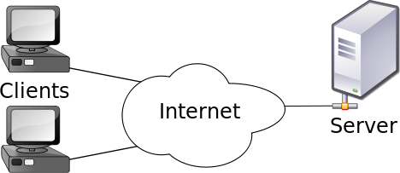
Comment communiquent des machines distantes?
Des machines distantes peuvent communiquer entre elles grâce à leur adresse IP. Une machine cliente contacte une machine serveur qui répondra à sa demande. On a donc une logique de client-serveur. L'un fait une demande, l'autre lui apporte une réponse.

Slide 3
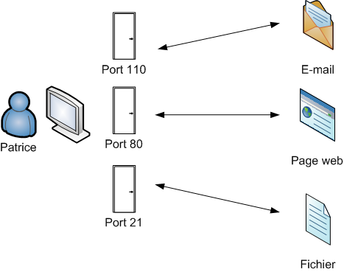
Comment atteindre le bon service?
Un serveur peut cependant héberger plusieurs services. Par exemple un serveur peut héberger un serveur web mais également un serveur de messagerie.
Alors comment se connecter au bon service? En utilisant les ports. Les ports les plus connus sont 21 pour le FTP, 80 pour le HTTP, 443 pour le HTTPS, le 22 pour le SSH, 110 pour le service POP, etc.

Slide 4


Un socket c'est quoi?
En anglais un socket est un "trou" qui laisse passer des choses, comme une prise électrique, l'emplacement du processeur, ou une bouche
Le socket est donc dans notre cas une association au niveau de l'OS entre un programme qui tourne en boucle et le port de la machine qui lui a été dédié. On dit d'ailleurs que le programme écoute le port qui lui a été réservé. Il écoute le port et répond aux demandes faites par ce port.

Slide 5
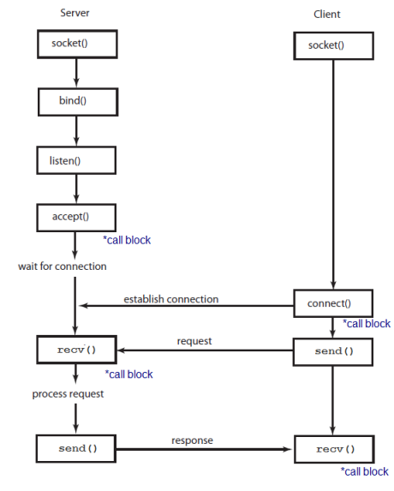
Socket et python
➢ en absence de connexion : <@IP, port>
➢ en cas de connexion : (<@IPsrc ,portsrc >, <@IPdest ,portdest >)

Slide 6
Pour comprendre le fonctionnement des sockets avec python, nous allons travailler avec deux fichiers: server.py et client.py Le premier script sera -comme son nom l'indique- sur le serveur et écoutera les demandes des clients. Le script client.py sera donc exécuté sur la machine cliente, c'est lui qui fera la demande du service du serveur distant.

